Slide 1
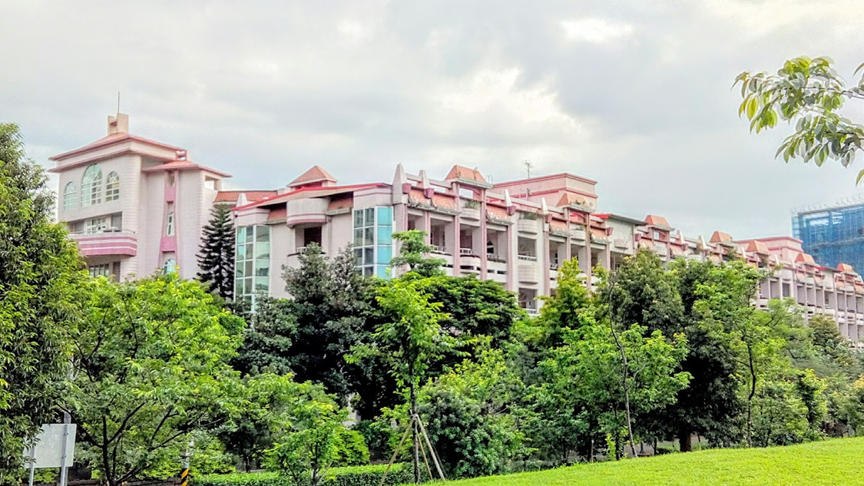
親師合作 共創孩子大未來
學生事務處業務報告 學務主任 徐玉軒

Slide 2
一、上學、放學
◎上學到校時間：於7:50以前到校，為了安全起見，勿太早到校，建議學生於7:30~7:50之間到。為培養學生守秩序之習慣，請準時上學，沒有特殊原因請不要遲到。若需請假請於08:00前與導師聯繫。
◎低年級放學時間
星期一、二、三、五：12:45。
星期四：15:30。
◎家長接送區規劃於校門口兩側、東側門、新農街、楊明公園，請先和孩子約好地點。(東側門開放時間：上午07:20~07:50，放學：週三、五 12:45~13:00、週一、二、四 15:30~15:50)

Slide 3
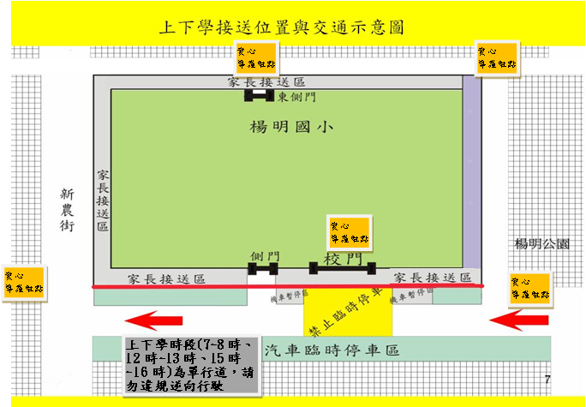
上下學接送位置與交通示意圖
中山北路一段494巷
7-11
中山北路一段390巷

Slide 4
一、上學、放學
◎為了疏解校門前交通擁塞情形，家長可和孩子約在東側門、新農街及楊明公園附近接送，鼓勵孩子運動走一小段路上學。
◎請勿在校門口禁止臨時停車(黃線網內)區域內接送小朋友。
◎道路兩旁劃紅線部分禁止停車，上下學時段請配合勿臨時停車，避免違反交通規則受罰。
◎本校大門口前道路(中山北路一段390巷)，上下學時段(7~8時、12時~13時、15時~16時)為單行道，請勿違規逆向行駛，以維護學童上下學之安全。
◎新農街494巷路口(7-11便利商店前)因車輛多速度快，步行的學童禁止單獨穿越新農街至東側門，請督導學生步行至新農街與中山北路一段390巷路口有導護，避免發生危險。

Slide 5
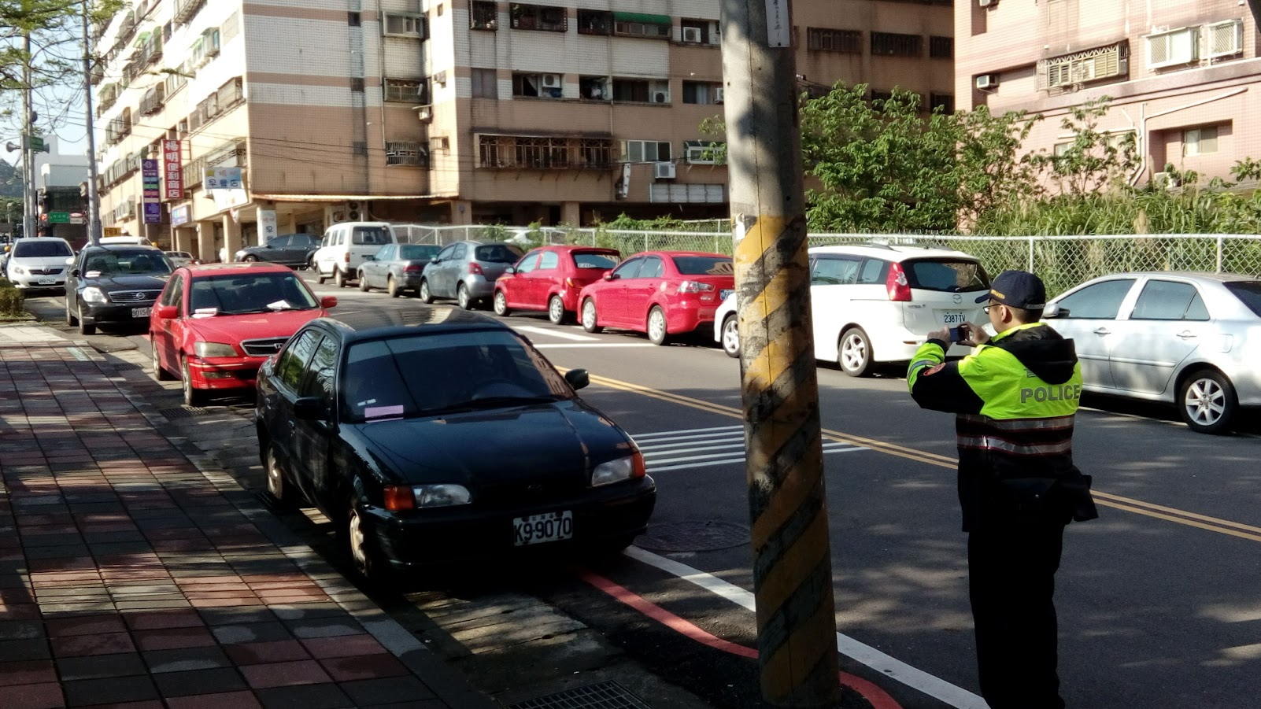
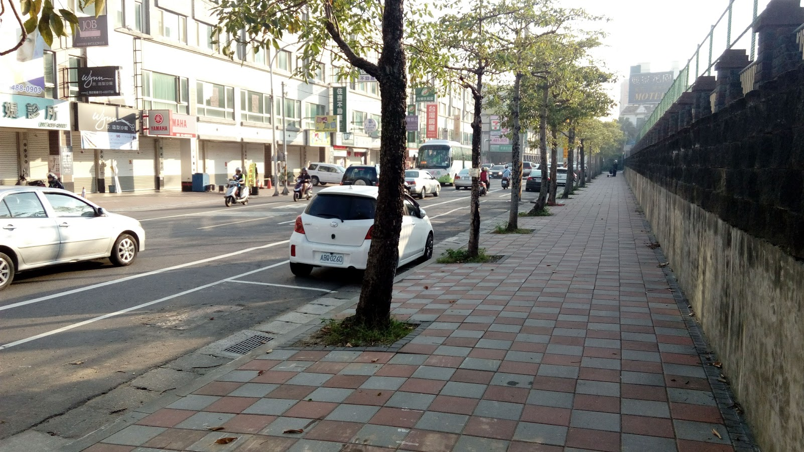

Slide 6
二、服裝
◎星期二、四學生朝會及班級體育課時以穿著體育服裝為原 則，天氣炎熱請叮嚀戴帽子保護頭部。
◎體育服目前代售地點為新農街469-6號1樓-衣統天下(與通訊公司-膜王同店面)，若家長欲購置學生制服與帽子，敬請撥冗前往。
◎服裝請注意整齊清潔，勿穿拖鞋到校。

Slide 7
三、防疫宣導
因應新冠肺炎及各項傳染疾病，為了貴子弟的健康，敬請家長密切配合以下事項：
(一)每日出門上學前先為孩子量體温：
1.有流鼻水ヽ咳嗽等感冒症狀者，請戴口罩就醫，若身體不適「建議在
家休養」。
2.體溫超過37.5°C，請勿到校，在家休養。
3.依據108年6月11日桃教體字第1080049315號流感管制措施與109年3月16
日桃教體字第1090022375號疫情指揮中心之因應指引，生病的學生在未
使用退燒藥物下，於發燒緩解後24小時始得返校上學。
4.若學生有就醫，應及時向導師回報情況，若學生因疫情有居家檢疫或居家隔離亦應向導師或學校回報：
(1)經醫師確診為流感或服用克流感，應停課5天至退燒後至少24小時方
能返校上課。
(2)請在家休息，勿到才藝班等人多之群聚場所。
(3)居家休息若出現嗜睡、胸痛、呼吸困難、抽搐等危險現象儘速至大
醫院就診。

Slide 8
三、防疫宣導
(二)若貴子弟有發燒與呼吸道症狀，且家中有居家檢疫或居家隔離者，家長
應主動向學校告知，以利疫情管控。
(三)準備孩子上學之防疫物資：
1.為孩子準備乾淨口罩備用
2.請孩子每天帶手帕或小毛巾(洗手後擦手用、洗手後勿甩手)。
(四)推動家庭良好衛生習慣-勿共食、勤洗手
1.培養孩子習慣使用公筷母匙(飯前一定要洗手)。
2.落實勤洗手。
(五)均衡膳食、多運動、正常作息、充足睡眠
増強抵抗力。
(六)非必要性，勿到人群眾多處。

Slide 9
四、健康飲食與運動、衛生習慣
◎請盡量讓小朋友在家裡吃過早餐再上學，最好不要讓孩子到早餐店或便利商店購買早餐。
◎學校有提供飲水機，盡量不要讓小朋友喝含糖飲料。
◎提醒孩子收拾檢閱書包內容，注意書包重量不要太重。
◎請撥冗觀看視力保健宣導影片 https://goo.gl/4DUxik (學童近視--不可忽視的威脅)

Slide 10
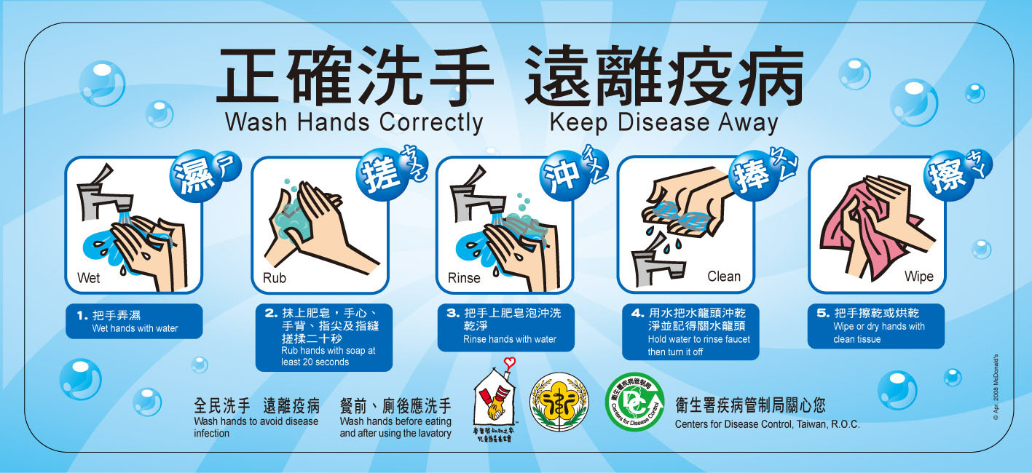

Slide 11
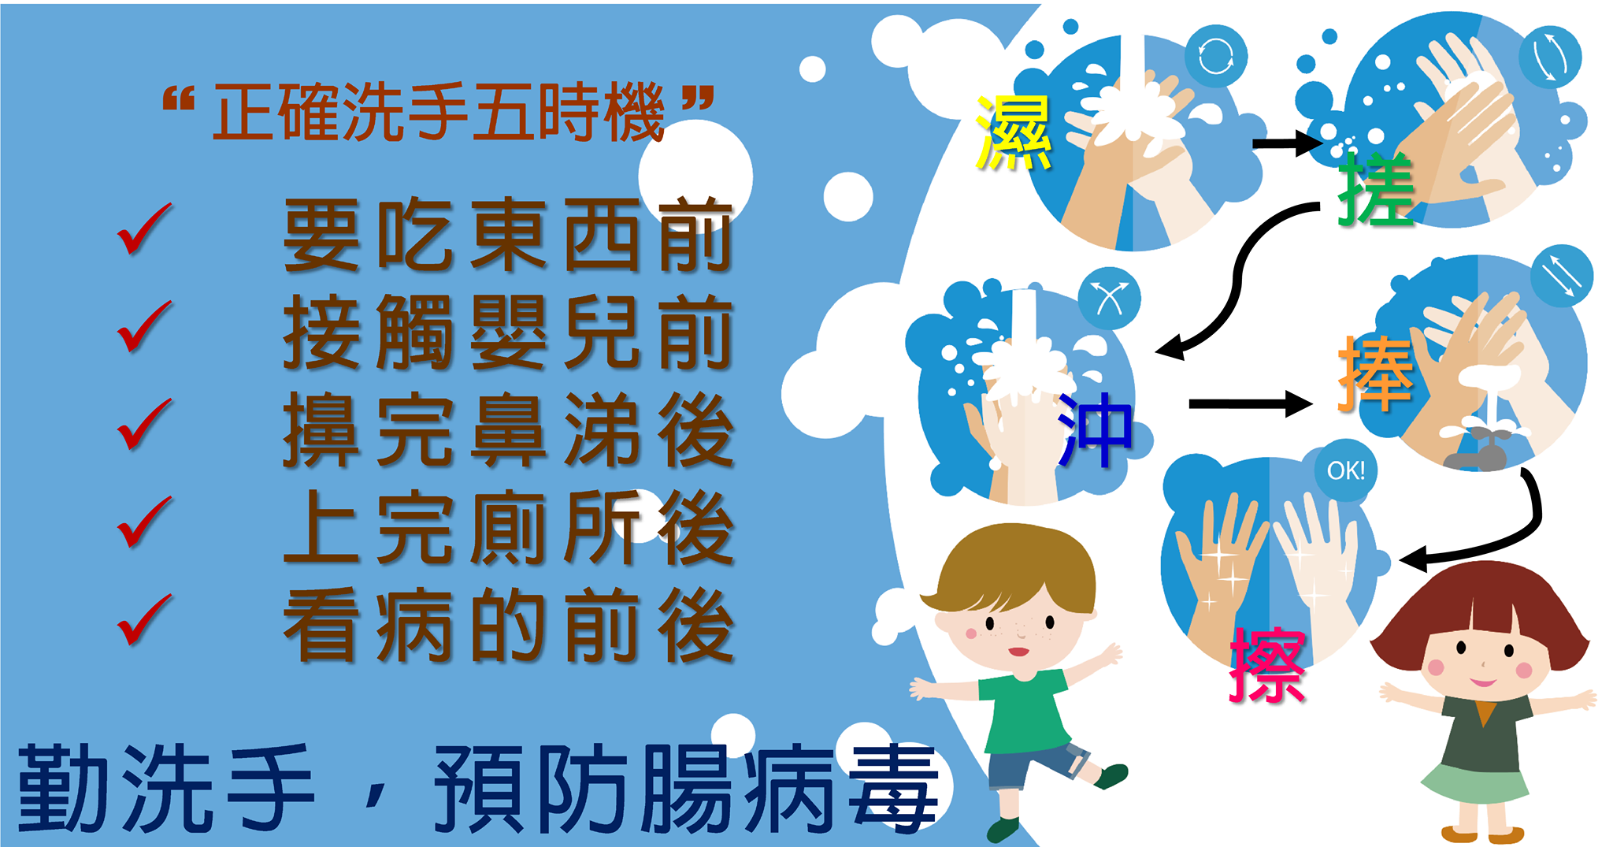

Slide 12
五、請多運用親師聯絡管道
◎請家長多利用家庭聯絡簿與導師溝通聯絡。
◎對老師的處置有質疑時，請先聯絡導師求證。
◎學童有特殊需求請先與導師說明與溝通。
◎學生請假請於上午08:00前，直接與導師聯絡或撥打請假專線4754929轉班級分機(711一年一班、712一年二班……)或學務處830分機。
◎上學時間請假或外出請填妥請假單，請參閱
學校網站/家長專區或學生專區-學生請假及出缺勤管理要點。

Slide 13
六、在學校碰到陌生人怎麼辦？如何保護自己？
1.不要單獨太早到校或太晚離校，避免單獨留在教室。
2.配合學校作息，避免單獨至校園偏僻的死角，必須前去時，務必結伴而行；不單獨上廁所，不進出危險場所。
3.不要到標註在校園危險熱點與偏僻之處。
4.在校遇陌生人或可疑人物，自稱是師長或親友者，都應隨時注意自身安全，切勿聽信他的要求，繳交金錢或接受他的要求離校。遇行跡可疑者立即反映。
5.遇陌生人問路，可熱心告知，但不必親自引導前往。
6.遇特殊狀況應即報告同學或師長，以便作適當處理。如果發現陌生人一直跟隨，快速跑開，大聲喊叫，吸引其他人的注意。

Slide 14
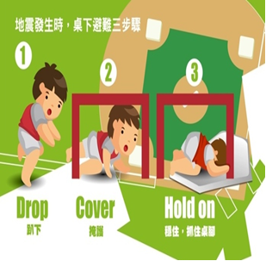
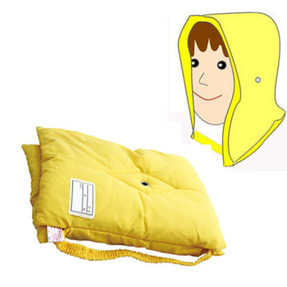
七、地震災害緊急應變與家庭防災卡 (詳如聯絡簿)
家庭防災卡 1.緊急集合點 住家外：與家人約定之地點 社區外：與家人約定之地點 _________________ ____________________ 2.緊急連絡人（本 地） ◎緊急連絡人（外縣市） 稱謂： 稱謂： 手機號碼： 手機號碼： 電話（日）： 電話（日）： 電話（夜）： 電話（夜）： 3.災民收容所（緊急安置所） 地點： 楊明公園 電話：鍾能錦里長03-4788533 0911-238699

Slide 15
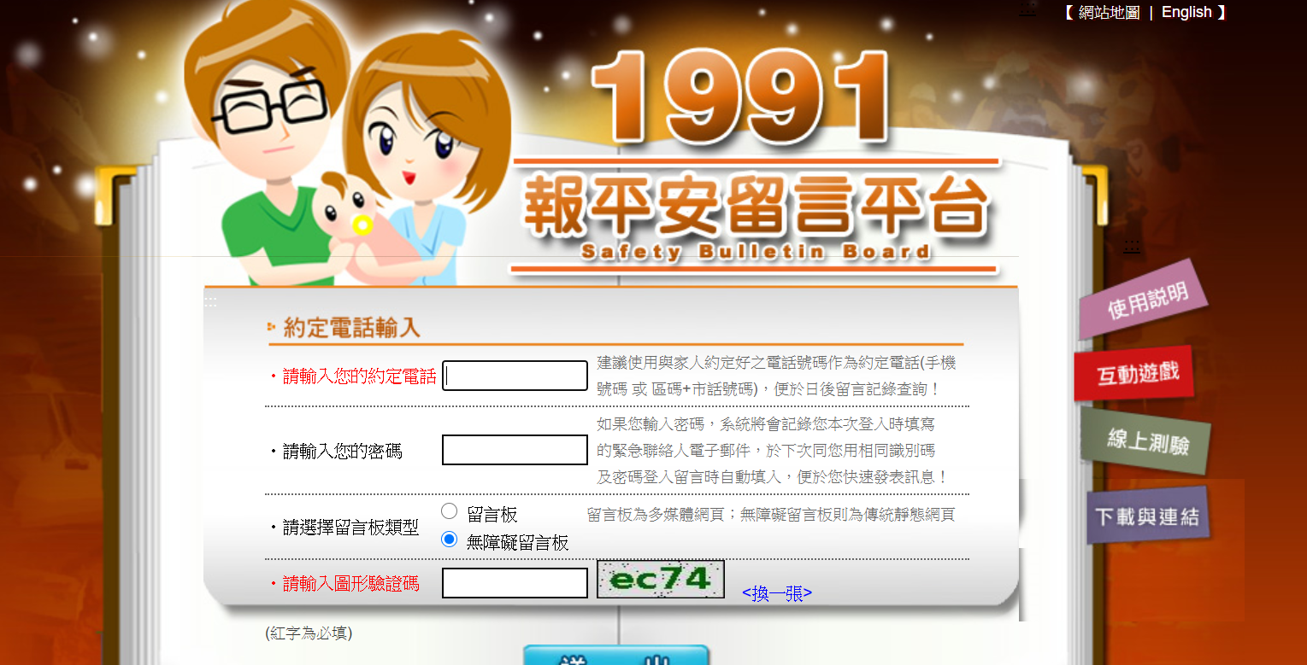
急難時可善用1991報平安留言服務(網路、市話、手機)

Slide 16
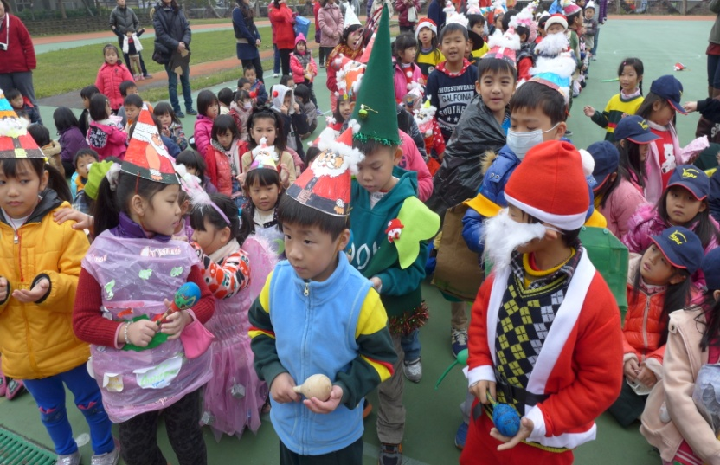
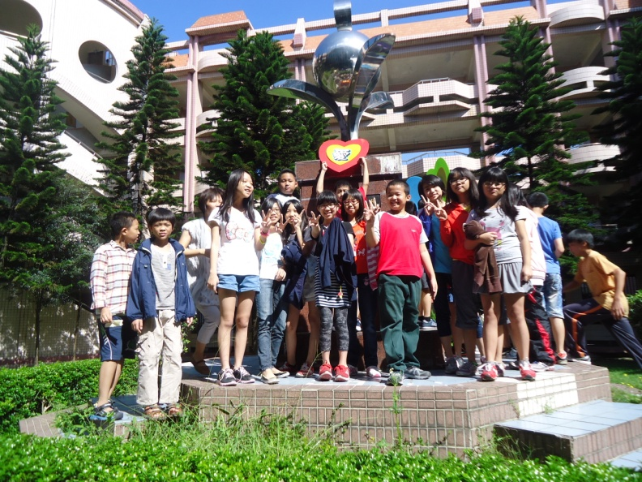
八、請指導孩子上學勿帶下列物品：
◎大量金錢 ◎昂貴的物品 ◎危險器具 ◎違規物品

Slide 17
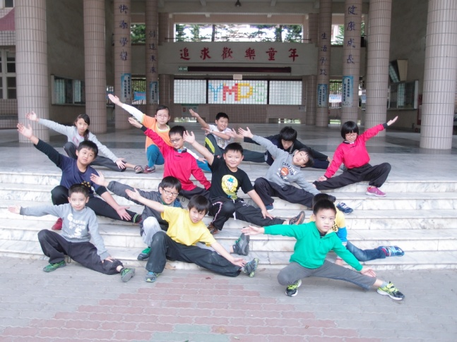
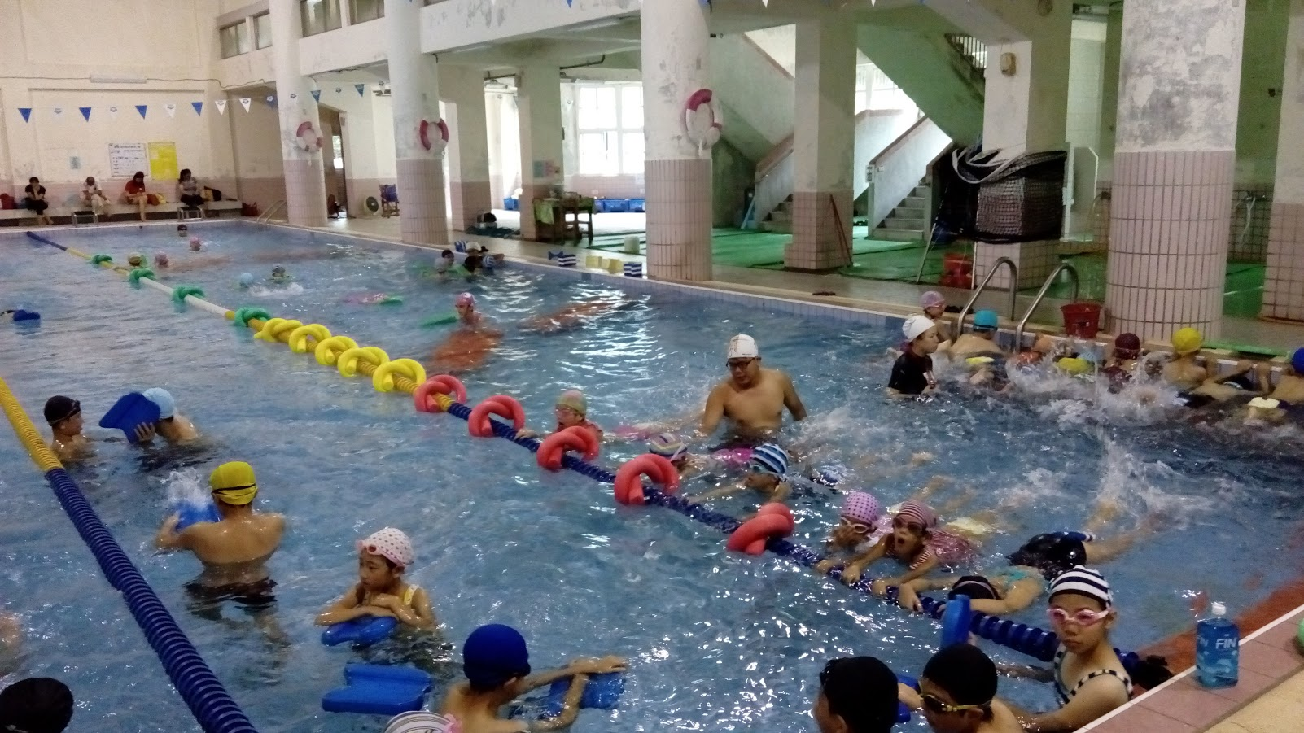
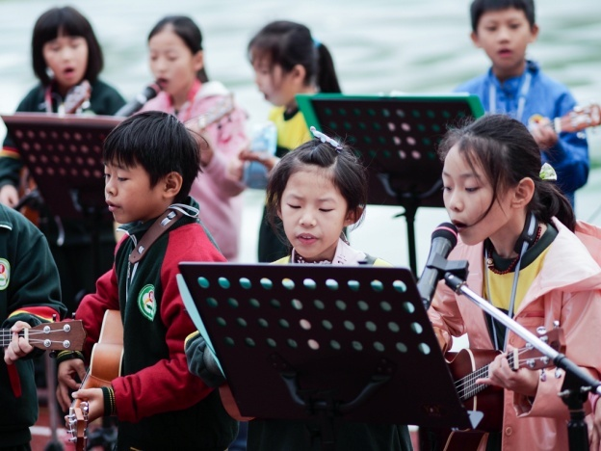
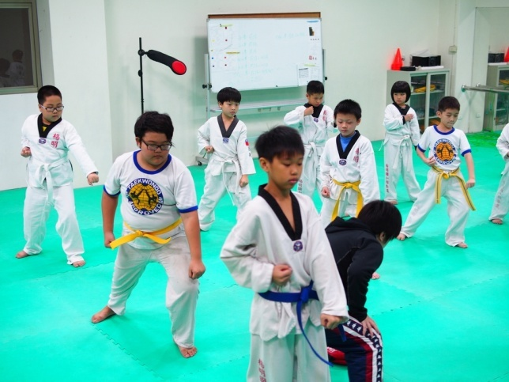
九、請鼓勵孩子踴躍參加社團活動
◎本校利用課後設有多種收費性社團，開學後會發調查表，請依興趣鼓勵踴躍參加。

Slide 18
十、性別平等教育與霸凌防治教育宣導
◎本校依規辦理性別平等教育與霸凌防治教育宣導與偶發事件處理。
◎學生到校與同儕相處，學習生涯中必然會發生許多因認知不足或一時想法偏差，而影響到同學，學生不當行為的發生也是機會教育的時機，學校本於教育之立場，於性別平等教育與霸凌防治教育進行宣導與教育輔導，懇請家長協助共同提醒與督導學生培養尊重謙睦的良善品德。
◎本校利用班級課程內、學生集合時機，定期與不定期進行宣導，培養學生正確認知觀念，營造友善校園氛圍。

Slide 19
十一、行動載具使用規範
◎為使學生正常學習，本校依據教育部規定高級中等以下學校校園行動載具使用原則，於校務會議通過楊明學生使用行動載具管理辦法，詳請參閱本校校網公告。
◎本校規範所稱行動載具，泛指手機、可攜式電腦、平板電腦、穿戴式裝置等具無線通訊功能之終端裝置，學生於上課期間攜帶行動載具，應向學校提出使用申請，並遵守規範使用。
◎依管理辦法，學生除教師引導學習或緊急必要聯繫時使用外，其餘時間應以關機為原則，若家長於上課時間需掌握學生動向或緊急連繫學生，可聯繫導師或撥打本校電話03-4754929#830。

Slide 20
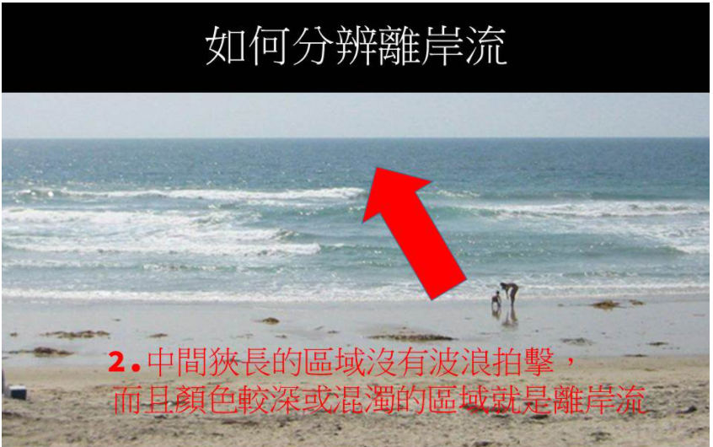
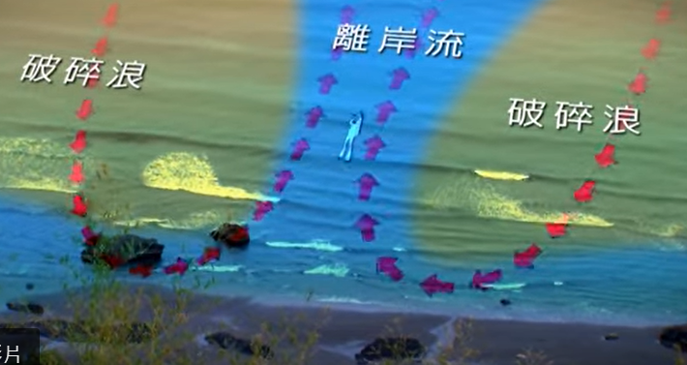
十二、水域安全宣導
◎本校於適當時機常時進行水域安全宣導，以保障學生安全。
◎本校於游泳課程中加強水中自救能力培養、水域安全宣導等。
◎敬請家長協助提醒學生勿擅自至危險水域戲水，
圖片來源：環境資訊中心
圖片來源：學生水域運動安全網

Slide 21
十、學生事務處聯絡電話03-4754929
#830(學務主任) #832(訓育組) #833(生教組)
#834(衛生組) #835(體育組) #836(健康中心)
歡迎您與孩子加入楊明國小家族
敬祝 闔家平安!

